Slide 1

ML Professional
Decision tree
otus.ru

Slide 2


Проверить, идет ли запись
Меня хорошо видно && слышно?
Ставим “+”, если все хорошо “-”, если есть проблемы

Slide 3

ML Professional Decision tree
Тема вебинара
Игорь Стурейко
Teamlead, главный инженер проекта
Опыт:
Более 15 лет занимался прикладной математикой и мат моделированием
(Data Scientist) (Python, С++)
Анализ временных рядов, эволюционное развитие сложных систем
+7 (916) 156-07-82 (whatsapp)
@stureiko (TG)

Slide 4











Правила вебинара
Условные обозначения
Индивидуально
Время, необходимое на активность
Пишем в чат
Говорим голосом
Документ
Ответьте себе или задайте вопрос
Активно участвуем
Off-topic обсуждаем в учебной группе
#ML-2023-12
Задаем вопрос
в чат
Вопросы вижу в чате, могу ответить не сразу

Slide 5
Карта курса
Обучение с учителем
Обучение без учителя
Введение в Deep learning
Сбор данных. Анализ текстовых данных
Анализ временных рядов
Рекомендательные системы
Проектная работа

Slide 6


Программа курса
Обучение с учителем
27.12 -
Вводный урок
10.01 -
Метод градиентного спуска
16.01 -
EDA, cross-validation, метрики качества
17.01 -
Деревья решений
22.01 -
Ансамбли моделей
24.01 -
Градиентный бустинг
HomeTask
26.01 -
Метод опорных векторов

Slide 7

Маршрут вебинара
Постановка задачи
Идея дерева решений
Критерии информативности
Алгоритм построения
Категориальные признаки
Реализация

Slide 8
Цели занятия
Что вы сможете
1. | Рассмотреть алгоритм Decision tree
2. | Узнать, как происходят разбиения в деревьях

Slide 9
Смысл
Зачем вам это уметь
1. | Понимать как работает алгоритм
2. | Знать особенности применения
3. | Понимать недостатки

Slide 10
Идея Дерево решений

Slide 11

Decision tree

Slide 12
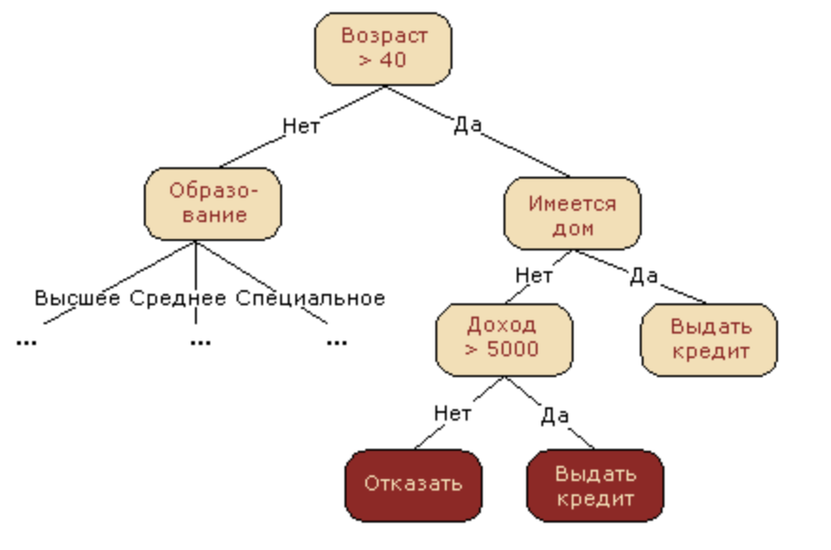
Пример дерева решений

Slide 13
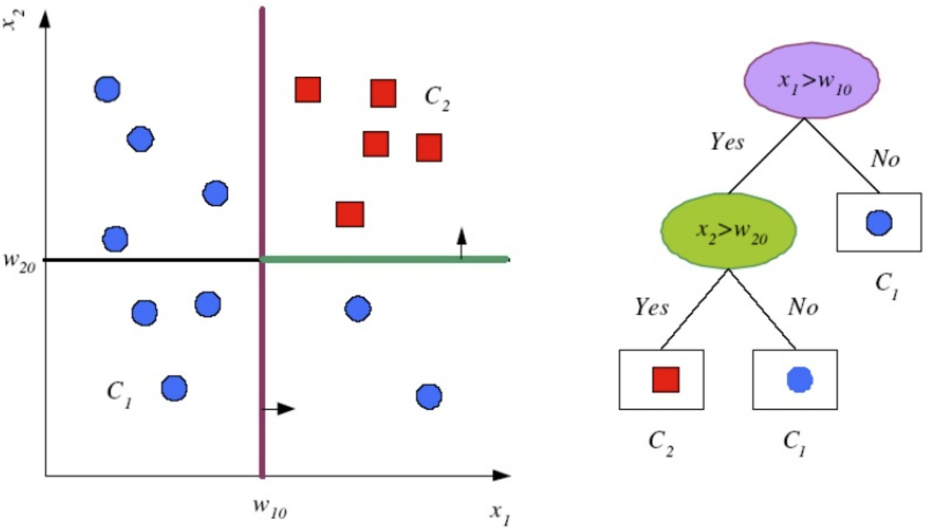
Decision tree

Slide 14
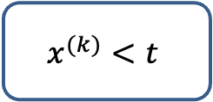
Decision tree
Дерево – кусочно-постоянная функция
feature
threshold
$$x^{(k)}<t$$
Построение:
Определить threshold
Выполнить разбиение

Slide 15
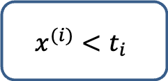
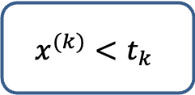
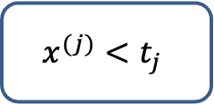
Decision tree
Дерево – кусочно-постоянная функция
$$x^{(k)}<t_{k}$$
Построение:
Определить threshold
Выполнить разбиение
…
Выучить весь датасет ☹
$$x^{(i)}<t_{i}$$
$$x^{(j)}<t_{j}$$
Как разбить данные?
Когда остановить разбиение?

Slide 16

Вопросы?
Ставим “+”,
если вопросы есть
Ставим “–”,
если вопросов нет

Slide 17
Критерии информативности

Slide 18
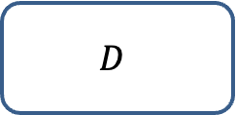
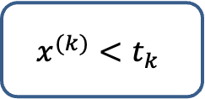
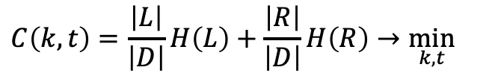
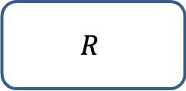

Критерий информативности
Как выбрать критерий разбиения?
H(・) — критерий информативности (impurity criterion)
мера хаоса, который мы стараемся уменьшить
Оценивает качество распределения целевой переменной среди объектов множества D.
Чем меньше разнообразие целевой переменной, тем меньше должно быть значение критерия информативности.
Соответственно, мы будем пытаться минимизировать его значение.
$$D$$
$$x^{(k)}<t_{k}$$
$$C\left(k, t\right)=\frac{\left|L\right|}{\left|D\right|}H\left(L\right)+\frac{\left|R\right|}{\left|D\right|}H\left(R\right)→\min_{k, t}{}$$
$$L$$
$$R$$

Slide 19
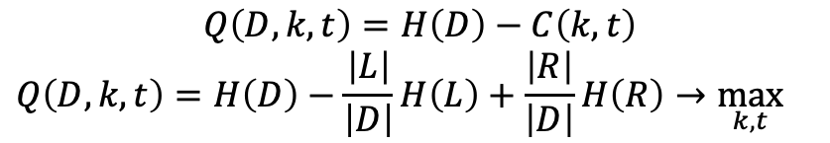
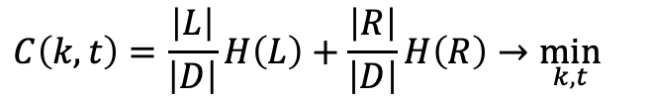
Критерий информативности – Info.Gain
Как выбрать критерий разбиения?
H(・) — критерий информативности (impurity criterion)
мера хаоса, который мы стараемся уменьшить
Оценивает качество распределения целевой переменной среди объектов множества D.
Чем меньше разнообразие целевой переменной, тем меньше должно быть значение критерия информативности.
Соответственно, мы будем пытаться минимизировать его значение.
$$D$$
$$x^{(k)}<t_{k}$$
$$C\left(k, t\right)=\frac{\left|L\right|}{\left|D\right|}H\left(L\right)+\frac{\left|R\right|}{\left|D\right|}H\left(R\right)→\min_{k, t}{}$$
$$L$$
$$R$$
Info.Gain:
$$Q\left(D, k, t\right)=H\left(D\right)−C\left(k, t\right)$$
$$Q\left(D, k, t\right)=H\left(D\right)−\frac{\left|L\right|}{\left|D\right|}H\left(L\right)+\frac{\left|R\right|}{\left|D\right|}H\left(R\right)→\max_{k, t}{}$$

Slide 20
Вопросы?
Ставим “+”,
если вопросы есть
Ставим “–”,
если вопросов нет

Slide 21
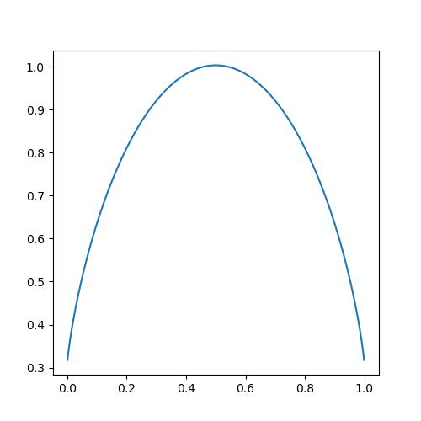
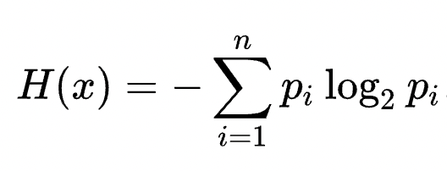
Критерий информативности – энтропия
Энтропия Шеннона — мера неопределенности некоторой системы.
В нашем случае энтропия Шеннона оценивает непредсказуемость появления какого-либо лейбла.

Slide 22
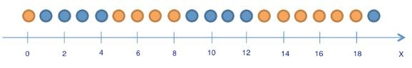
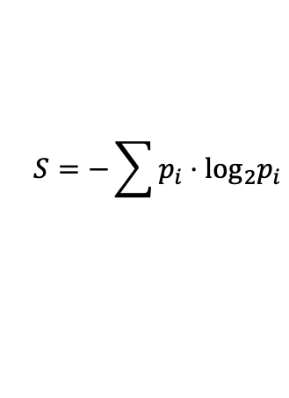
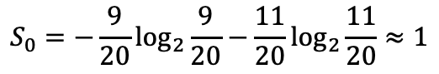
Критерий информативности – энтропия
$$S=−\sum{p_{i}}⋅\log_{2}p_{i}$$
$$S_{0}=−\frac{9}{20}\log_{2}{\frac{9}{20}}−\frac{11}{20}\log_{2}{\frac{11}{20}}≈1$$

Slide 23
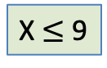
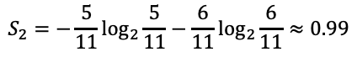
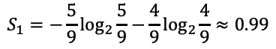
Критерий информативности – энтропия
$$S=−\sum{p_{i}}⋅\log_{2}p_{i}$$
$$S_{0}=−\frac{9}{20}\log_{2}{\frac{9}{20}}−\frac{11}{20}\log_{2}{\frac{11}{20}}≈1$$
true
X $≤$ 9
false
$$S_{1}=−\frac{5}{9}\log_{2}{\frac{5}{9}−\frac{4}{9}\log_{2}{\frac{4}{9}}}≈0.99$$
$$S_{2}=−\frac{5}{11}\log_{2}{\frac{5}{11}−\frac{6}{11}\log_{2}{\frac{6}{11}}}≈0.99$$

Slide 24
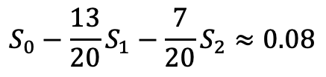
Критерий информативности – энтропия
$$S=−\sum{p_{i}}⋅\log_{2}p_{i}$$
$$S_{0}=−\frac{9}{20}\log_{2}{\frac{9}{20}}−\frac{11}{20}\log_{2}{\frac{11}{20}}≈1$$
true
X $≤$ 9
false
$$S_{1}=−\frac{5}{9}\log_{2}{\frac{5}{9}−\frac{4}{9}\log_{2}{\frac{4}{9}}}≈0.99$$
Information Gain
$$S_{2}=−\frac{5}{11}\log_{2}{\frac{5}{11}−\frac{6}{11}\log_{2}{\frac{6}{11}}}≈0.99$$
$$S_{0}−\frac{13}{20}S_{1}−\frac{7}{20}S_{2}≈0.08$$

Slide 25
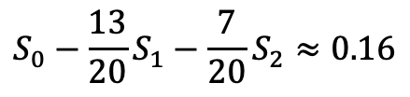
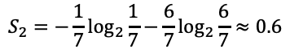
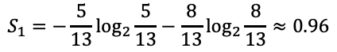
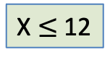
Критерий информативности – энтропия
$$S=−\sum{p_{i}}⋅\log_{2}p_{i}$$
$$S_{0}=−\frac{9}{20}\log_{2}{\frac{9}{20}}−\frac{11}{20}\log_{2}{\frac{11}{20}}≈1$$
true
X $≤$ 12
false
$$S_{1}=−\frac{5}{13}\log_{2}{\frac{5}{13}−\frac{8}{13}\log_{2}{\frac{8}{13}}}≈0.96$$
$$S_{2}=−\frac{1}{7}\log_{2}{\frac{1}{7}−\frac{6}{7}\log_{2}{\frac{6}{7}}}≈0.6$$
Information Gain
$$S_{0}−\frac{13}{20}S_{1}−\frac{7}{20}S_{2}≈0.16$$

Slide 26
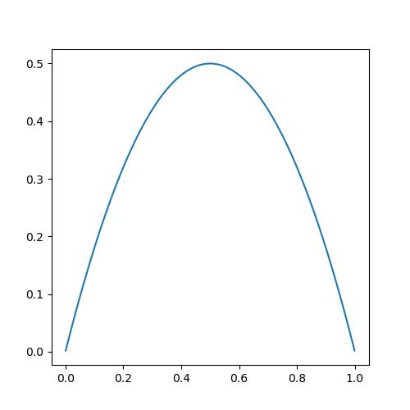
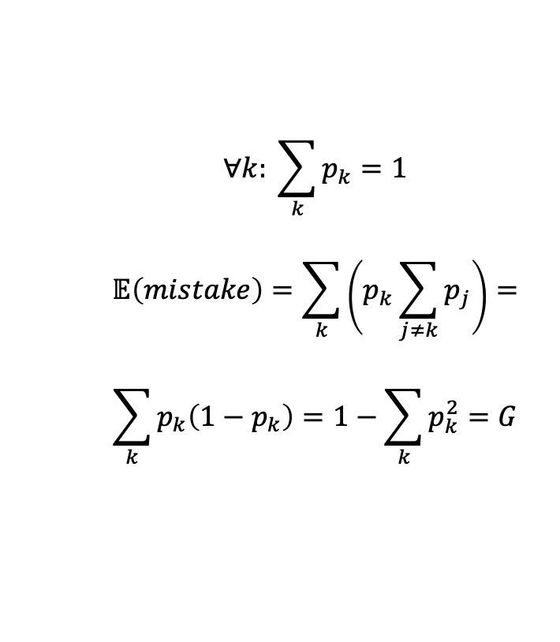
Критерий информативности – Gini
Мат. ожидание того, что мы ошиблись на данном наблюдении
$$∀k: \sum_{k}{p_{k}}=1$$
$$𝔼\left(mistake\right)=\sum_{k}{\left(p_{k}\sum_{j≠k}{p_{j}}\right)}=$$
$$\sum_{k}{p_{k}\left(1−p_{k}\right)}=1−\sum_{k}{p_{k}^{2}}=G$$

Slide 27
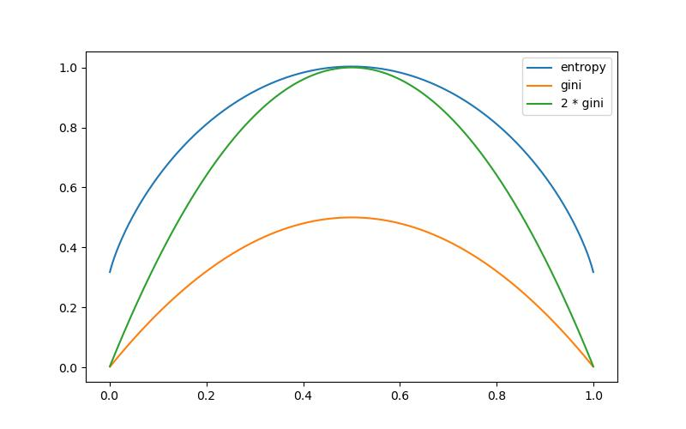
Критерии информативности

Slide 28
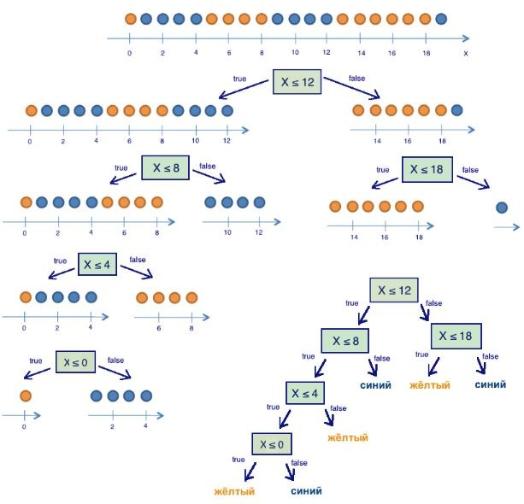
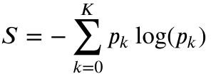
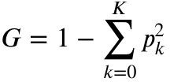
Критерии информативности
Entropy
Gini

Slide 29
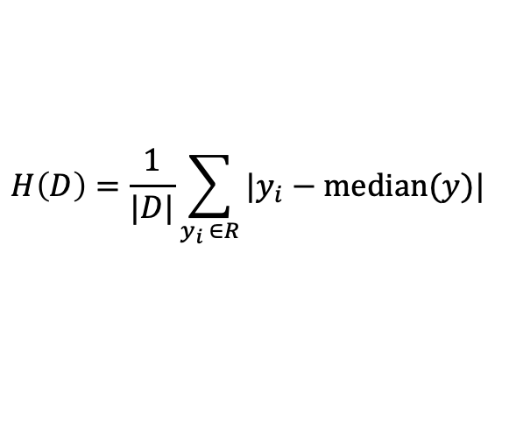
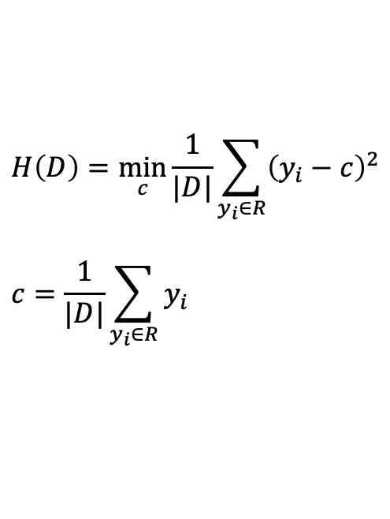
Критерии для регрессии
MSE
или дисперсия вокруг среднего
MAE
$$H\left(D\right)=\min_{c}{\frac{1}{|D|}\sum_{y_{i}∈R}{{\left(y_{i}−c\right)}^{2}}}$$
$$c=\frac{1}{|D|}\sum_{y_{i}∈R}{y_{i}}$$
$$H\left(D\right)=\frac{1}{|D|}{\sum_{y_{i} ∈R}{|y_{i}−median(y)|}}$$

Slide 30
Критерий информативности – Info.Gain
Как выбрать критерий разбиения?
H(・) — критерий информативности (impurity criterion)
мера хаоса, который мы стараемся уменьшить
Классификация: Entropy, Gini
Регрессия: MSE, MAE
$$D$$
$$x^{(k)}<t_{k}$$
$$C\left(k, t\right)=\frac{\left|L\right|}{\left|D\right|}H\left(L\right)+\frac{\left|R\right|}{\left|D\right|}H\left(R\right)→\min_{k, t}{}$$
$$L$$
$$R$$
Info.Gain:
$$Q\left(D, k, t\right)=H\left(D\right)−C\left(k, t\right)$$
$$Q\left(D, k, t\right)=H\left(D\right)−\frac{\left|L\right|}{\left|D\right|}H\left(L\right)+\frac{\left|R\right|}{\left|D\right|}H\left(R\right)→\max_{k, t}{}$$

Slide 31
Вопросы?
Ставим “+”,
если вопросы есть
Ставим “–”,
если вопросов нет

Slide 32
Общий алгоритм построения

Slide 33
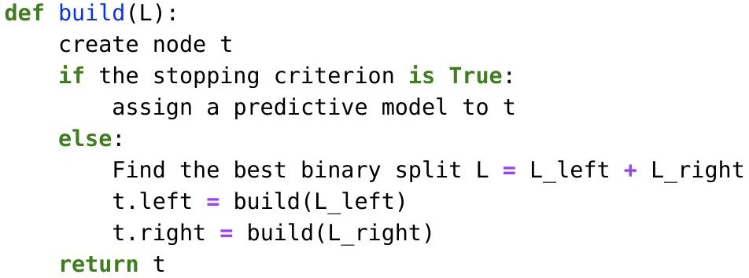
Алгоритм построения
Рассмотрим простой рекурсивный (жадный) алгоритм
Что определяет алгоритм построения?
Функционал качества
Pruning: Стрижка и Критерий останова
Обработка пропусков в данных

Slide 34
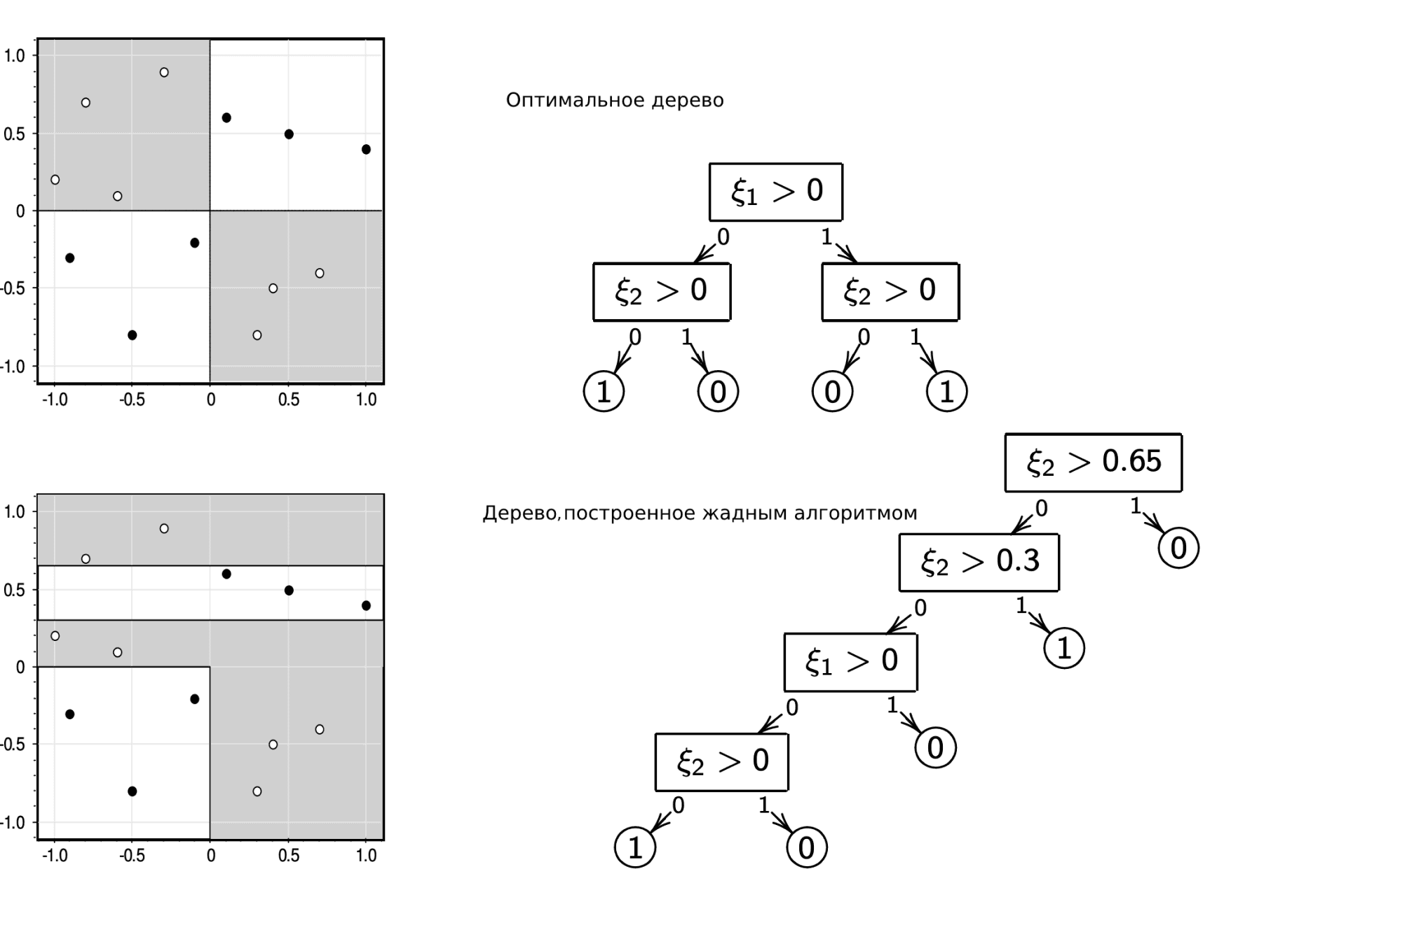
Оптимальное дерево
Построить оптимальное с точки зрения качества на обучающей выборке дерево минимальной глубины – NP-полная задача

Slide 35
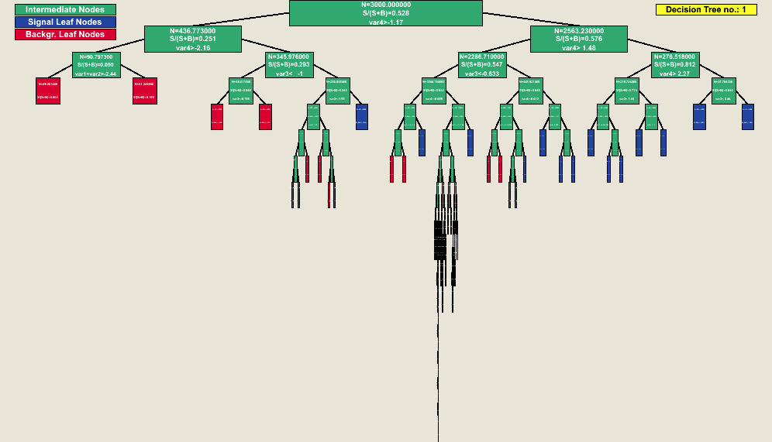
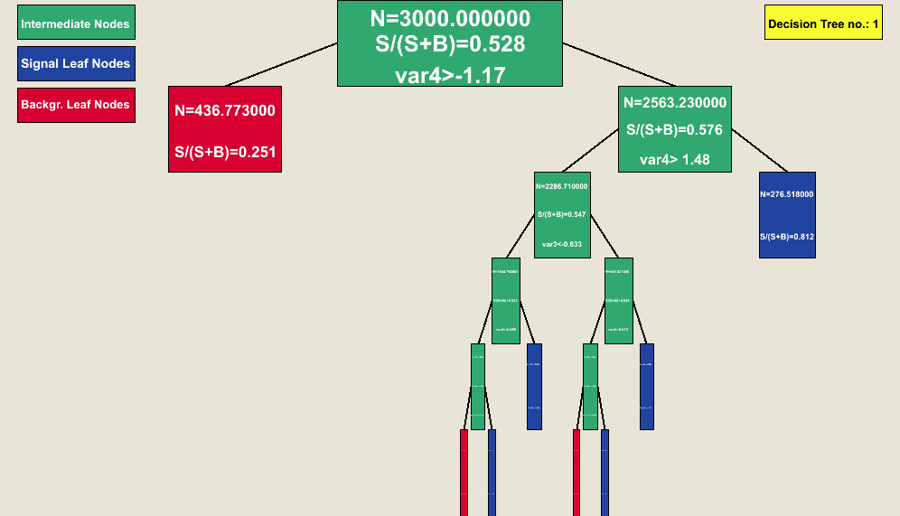
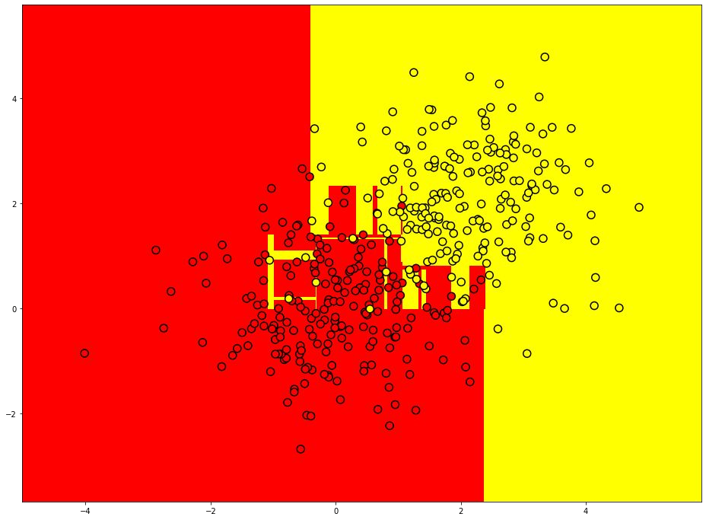
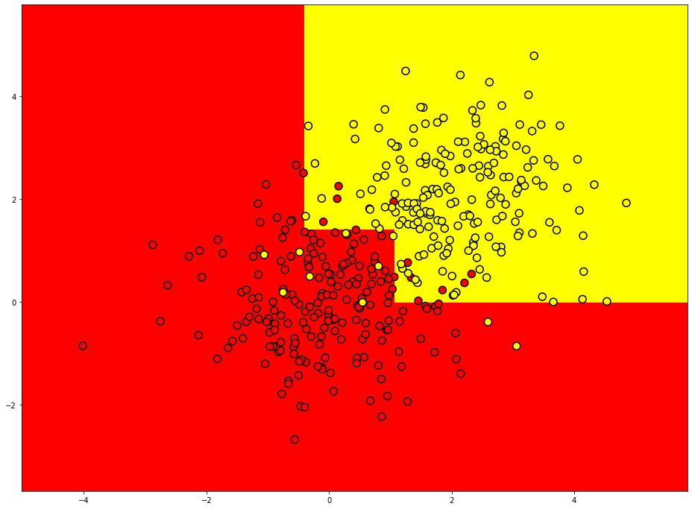
Алгоритм построения
Pre-Pruning / Критерий Останова
Ограничение максимальной глубины дерева / минимального числа объектов в листе / максимального количества листьев в дереве
Требование, что функционал качества при дроблении улучшился как минимум на s%
Останов в случае, если все объекты в листе относятся к одному классу
Post-Pruning / Стрижка
Строим переобученное(один лист - один объект) дерево и отсекаем лишние узлы

Slide 36
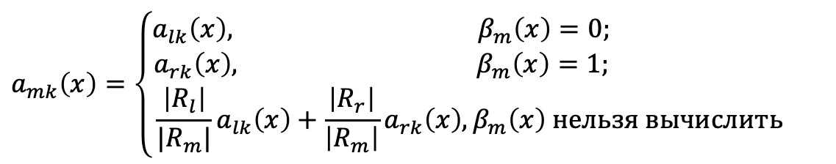
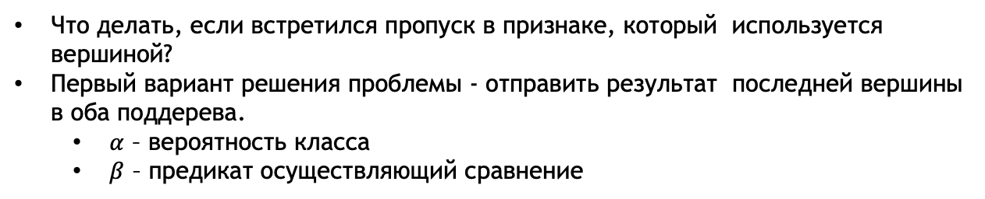
Пропуски в данных
Что делать, если встретился пропуск в признаке, который используется вершиной?
Первый вариант решения проблемы - отправить результат последней вершины в оба поддерева.
$α$ – вероятность класса
$β$ – предикат осуществляющий сравнение
$$a_{mk}\left(x\right)=\left\{\begin{matrix}a_{lk}\left(x\right), β_{m}\left(x\right)=0; \\ a_{rk}\left(x\right), β_{m}\left(x\right)=1; \\ \frac{\left|R_{l}\right|}{|R_{m}|}a_{lk}\left(x\right)+\frac{\left|R_{r}\right|}{\left|R_{m}\right|}a_{rk}\left(x\right), β_{m}\left(x\right) нельзя вычислить\end{matrix}\right.$$
Второй вариант - Суррогатный сплит.
Проводим разбиение по другому (похожему / важному признаку)

Slide 37
Алгоритмы построения
ID3
Энтропийный критерий
Строит дерево до тех пор, пока в каждом листе не окажутся объекты одного класса, либо пока разбиение вершины дает уменьшение энтропийного критерия
C4.5 (позднее С5.0)
Использует критерий Gain Ratio (нормированный энтропийный критерий)
Критерий останова — ограничение на число объектов в листе
Обработка пропущенных значений: переносит такие объекты в оба поддерева с определенными весами
CART
Использует критерий Джини
Для обработки пропусков используется метод суррогатных предикатов

Slide 38
Алгоритм построения
Понятные, четкие правила классификации
Деревья решений могут легко визуализироваться
Относительно быстрые процессы обучения и классификации
Малое число параметров модели
Поддержка и числовых, и категориальных признаков
Разделяющая граница дерева имеет свои ограничения (состоит из гиперкубов) -> отсутствует экстраполяция
Переобучение
Нестабильность: небольшие изменения в данных могут существенно изменять построенное дерево
Использование эвристик не гарантируют нахождения глобально оптимального дерева
Сложно поддерживаются пропуски в данных

Slide 39
Вопросы?
Ставим “+”,
если вопросы есть
Ставим “–”,
если вопросов нет

Slide 40
Практика

Slide 41
Вопросы?
Ставим “+”,
если вопросы есть
Ставим “–”,
если вопросов нет

Slide 42
Список материалов для изучения
scikit-learn.ru
Решающие деревья
Практический гайд для деревьев решений
Более подробно про CART, ID3, C4.5
Лекция ВШЭ по деревьям решений

Slide 43
Рефлексия

Slide 44
Заполните, пожалуйста,
опрос о занятии
по ссылке в чате

Slide 45
Приходите на следующие вебинары 22.01 – Ансамбли моделей
Спасибо за внимание!
Игорь Стурейко
Teamlead, главный инженер проекта
Опыт:
Более 15 лет занимался прикладной математикой и мат моделированием
(Data Scientist) (Python, С++)
Анализ временных рядов, эволюционное развитие сложных систем
+7 (916) 156-07-82 (whatsapp)
@stureiko (TG)

